Slide 1




Лечение критических заболеваний в России и за рубежом
Продукт для физических лиц

Slide 2























Динамично развивающаяся универсальная страховая компания. Входит в топ-10 страховщиков России. Акции компании торгуются на бирже под маркером RENI.
Независимый игрок* №1 на рынке страхования жизни. Входит в топ-5 страховщиков жизни в России.
* Рэнкинг среди страховых компаний, не аффилированных с банковскими группами
Ренессанс — группа технологичных компаний
Medtech-сервис по управлению здоровьем, с собственной командой врачей, современными клиниками и технологичной платформой телемедицины.
Платформа ментальной поддержки,
где объединена диагностика, методы самопомощи и сессии со специалистами. Просебя - это системный подход к управлению ментальным здоровьем команды.
Доверительное управление средствами страховых компаний и пенсионных фондов.
Notes:
Текст для презентации:
Мы представляем группу технологичных компаний.
В состав группы входит страховая компания Ренессанс страхование, которая является одним из лидеров рынка и входит в ТОП 10 страховщиков России.
Технологичная медицинская компания Budu, которая объединяет в себе команду из более 150 врачей, офлайн клиники в Москве и Санкт-Петербурге и телемедицинскую платформу. Благодаря объединению форматов офлайн клиник и телемедицины, наши врачи ведут приёмы гибридно. Для застрахованных это удобно тем, что они могут обратиться к врачу в онлайн и далее для детальной диагностики посетить его в клинике или наоборот после очного посещения врача в Budu клинике продолжить наблюдаться в онлайн через приложение.
Просебя – это системное решение для В2В клиентов, которое в одном приложении совмещает сессии с психологами и коучами, инструменты ежедневной поддержки сотрудников, которым не требуется помощь специалиста, а также мощный аналитический инструмент, который позволит превентивно решать проблемы и работать с командой.
Также в группу входит Ренессанс жизнь – также является лидером на рынке и входит в топ-5 страховщиков жизни в России и Спутник – компания, которая занимается доверительным управлением средствами.
Для информации (если клиент спрашивает):
Клиника Budu в Москве - Тверской бульвар, 18с2
Клиника Budu в Санкт-Петербурге - Кузнечный пер., 2/4 лит. Б

Slide 3

Продукт Лечение критических заболеваний в России и за рубежом -
организация и 100% оплата лечения на территории России или за рубежом при наступлении критического заболевания

Slide 4



Консорциум партнеров
Ренессанс Страхование – федеральная универсальная страховая компания. Входит в ТОП-10 страховых компаний в РФ
Budu (ранее Ренессанс здоровье) – сервисная компания c международным опытом. Организация лечения в России и за рубежом
Российская национальная перестраховочная компания – выступает в роли перестраховщика

Slide 5

Статистика в РФ по «онкозаболеваниям» за 2022 г *
в России на диспансерном
учете с диагнозом
злокачественное новообразование состоит
диагноз «рак» установлен впервые
+ 32%
300 000 человек в год
4 000 000 человек
625 000 человек
рост показателя распространённости рака за 10 лет **
смертность
от рака приблизительно (человек в год)
*статистика по итогам 2022 г. с официального сайта Ассоциации онкологов России
** отношение количества заболевших к общей численности населения

Slide 6
С чем сталкиваются клиенты при постановке диагноза по критическому заболеванию
Проблемы пациента
Как МЫ их решаем
Страх, паника, приговор
Психологическая поддержка
Сомнения в установленном диагнозе
Верификация диагноза
Как не упустить время?
Полная организация лечения в течение 14 дней
Как выбрать лучшую клинику и попасть в нее?
Организация лечения в лучших профильных клиниках мира
Где найти деньги на лечение и лекарства?
100% оплата лечения страховой компанией

Slide 7


Участник группы Ренессанс
В вопросах урегулирования страхового случая взаимодействие между страховщиком и сервисной компанией происходит более оперативно
Budu – сервис и организация лечения
Сервисная компания c технологиями и международным опытом организации лечения в лучших клиниках России и за рубежом
Более 250 штатных врачей, психологов и медицинских ассистентов для оказания клиентам высококачественного обслуживания
Сотрудничает с ведущими медицинскими учреждениями, которые работают в соответствии с международными протоколами лечения онкологических заболеваний
Notes:
ИЛЛЮСТРАЙИЯ

Slide 8

АО «Буду» – эксперт в области организации медицинских услуг
Ведущая сервисная компания c международным опытом
Организация лечения
в клиниках России и за рубежом
Возраст пациентов, прошедших лечение критических заболеваний
В портфеле АО «Буду»
более 500 000 клиентов
Средняя выплата за лечение за рубежом
121 500 euro
Средняя выплата за лечение в РФ
2 100 000 рублей

Slide 9

Видео-отзыв Александра, который прошел эффективное лечение онкологического заболевания, организованное Budu:
https://disk.yandex.ru/i/cj8VIQCClK-l7w

Slide 10

Страховой случай
Риск: Онкологическое заболевание
Риск: Кардиохирургия
Хирургические операции, направленные на восстановление кровотока в артериях сердца путем обхода места сужения (закупорки) одной или нескольких коронарных артерий с помощью обходных трансплантатов (шунтов), а также на замену или лечение одного или нескольких клапанов сердца;
Ангиопластика, стентирование, хирургическое лечение нарушений ритма сердца
Лечение онкологии – любого злокачественного новообразования, характеризующегося неконтролируемым ростом и распространением злокачественных клеток, сопровождающееся их инвазией в ткани
Риск: Нейрохирургия
Риск: Трансплантация
Трансплантация органов - хирургическая операция по трансплантации, в результате которой Застрахованному пересаживают почку, часть печени, легочную долю, часть поджелудочной железы от живого совместимого донора;
Пересадка костного мозга - трансплантация костного мозга или трансплантация стволовых клеток периферической крови клеток костного мозга Застрахованному от самого Застрахованного или от живого совместимого донора
Хирургическое вмешательство на головном мозге, или других структурах полости мозгового отдела черепа, а также хирургические вмешательства при доброкачественных опухолях спинного мозга

Slide 11




Описание рисков программы
Риски
Базовая
РФ.
Расширенная
РФ.
Базовая
за рубежом*
Расширенная
за рубежом*
Онкологические заболевания
Кардиохирургия
Нейрохирургия
Трансплантация костного мозга
Трансплантация органов
* Программа также включает медико-танспортные расходы, проживание, услуги переводчика, посмертную репатриацию

Slide 12
Лечение в России
Базовая программа
Расширенная программа
Лечение онкологии – любого злокачественного новообразования, характеризующегося неконтролируемым ростом и распространением злокачественных клеток, сопровождающееся их инвазией в ткани
Лечение злокачественных новообразований.
Замена и восстановление сердечных клапанов.
Аортокоронарное шунтирование.
Ангиопластика, стентирование, хирургическое лечение нарушений ритма сердца.
Нейрохирургические вмешательства на головном мозге.
Хирургические операции при доброкачественных опухолях спинного мозга.
Трансплантация костного мозга.
6 000 000 ₽
6 000 000 ₽
9 000 000 ₽
Общий лимит покрытия на застрахованное лицо, в год
Общий лимит покрытия на застрахованное лицо по трансплантации костного мозга, в год
Общий лимит покрытия на застрахованное лицо, в год

Slide 13
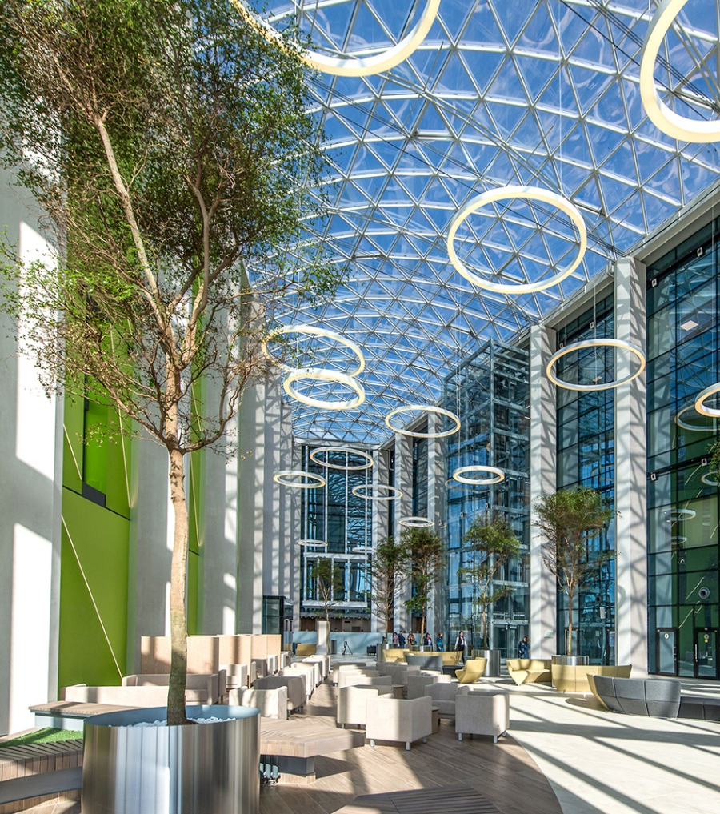

Примеры клиник в России
МЕДСИ
К+31
Hadassah Medical Moscow
Ильинская больница
Московский международный онкологический центр
Клинический госпиталь на Яузе
За последние 10 лет непрерывно совершенствуется подход к лечению критических заболеваний в России. В нашей стране есть возможность обеспечить полный цикл лечения в соответствии с международными медицинскими протоколами от ведущих онкологических сообществ – например, NCCN (Национальная всеобщая онкологическая сеть в США).
ФГБУ «НМИЦ АГП им. В. И. Кулакова» Минздрава России
Сеть медицинских центров Медскан
АО Медицина

Slide 14

Лечение за рубежом
42 500 000 ₽
85 000 000 ₽
Базовая программа
Общий лимит покрытия на застрахованное лицо, в год
Общий лимит покрытия на застрахованное лицо, при непрерывном продлении договора
Лечение онкологии (злокачественные опухоли, рак in situ и дисплазии тяжелой степени)
850 000 ₽
850 000 ₽
Расходы на проезд, до трёх поездок для застрахованного и сопровождающего
Расходы на проживание, до трёх поездок для застрахованного и сопровождающего
Согласно общему лимиту страхового покрытия
4 250 000 ₽
Регулярные контрольные обследования в России и за рубежом после прохождения лечения
Оплата медикаментов в России после лечения за рубежом, в течении жизни

Slide 15
Лечение за рубежом
85 000 000 ₽
170 000 000 ₽
Расширенная программа
Общий лимит покрытия на застрахованное лицо, в год
Общий лимит покрытия на застрахованное лицо, при непрерывном продлении договора
Лечение онкологии (злокачественные опухоли, рак in situ и дисплазии тяжелой степени)
Замена и восстановление сердечных клапанов
Аортокоронарное шунтирование
Нейрохирургические вмешательства
Трансплантация костного мозга или трансплантация стволовых клеток периферической крови клеток костного мозга
Трансплантация почки, части печени, доли легкого, части поджелудочной железы от живого совместимого донора
Согласно общему лимиту страхового покрытия
Согласно общему лимиту страхового покрытия
Расходы на проезд, до трёх поездок для застрахованного и сопровождающего
Расходы на проживание, до трёх поездок для застрахованного и сопровождающего
Согласно общему лимиту страхового покрытия
4 250 000 ₽
Регулярные контрольные обследования в России и за рубежом после прохождения лечения
Оплата медикаментов в России после лечения за рубежом, в течении жизни

Slide 16
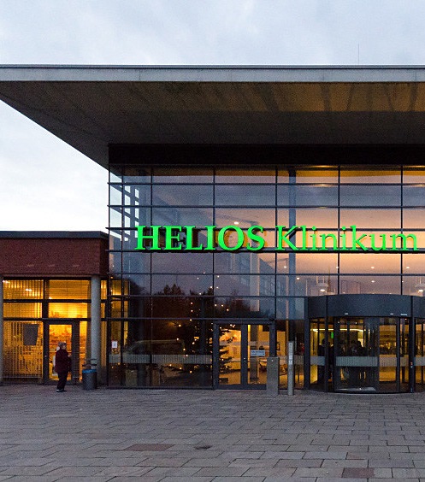
Примеры клиник за рубежом
Hadassah University Hospital, Израиль
Sheba Medical Center, Израиль
Quiron Hospital Madrid, Испания
MD Anderson Cancer Center Madrid, Испания
Centro Medico Teknon, Испания
Anadolu Medical Center, Турция
Критерии для выбора клиник и врачей:
Квалификация и профиль специалистов
Применение новейшего оборудования
Передовые методы лечения
Лекарственные препараты последнего поколения
Международные протоколы NCCN (национальная всеобщая онкологическая сеть)
University Hospital Cologne, Германия
American Hospital of Paris, Франция
Chung-Ang University Hospital, Южная Корея

Slide 17
Страны для лечения и условия оплаты франшизы
Уровень 3
Франшиза 425 000 ₽
Швейцария, США
Уровень 2
Уровень 1
Франшиза 170 000 ₽ Любая страна, кроме указанных в Уровнях 1 и 3
Без франшизы Испания, Израиль, Южная Корея, Турция, Чехия, Хорватия, Тайвань, Малайзия, Беларусь
Франшиза – участие застрахованного лица в оплате расходов по страховому случаю. Если выбрана страна с франшизой, безусловная франшиза оплачивается однократно. Страна может меняться по усмотрению застрахованного в течение периода лечения в рамках выбранного уровня.
Россия
При логистических или операционных ограничениях

Slide 18

Организация и оказание помощи в соответствии с международными протоколами
Верификация диагноза, подбор профильного врача и клиники, динамическое наблюдение
Организация лечения и индивидуальное сопровождение врачом-куратором, психологическая поддержка
100% оплата лечения
Оплата трансфера и проживания за рубежом, а также услуг медицинского переводчика
Передовые методы лечения, новейшие технологии, международные протоколы
Страховая сумма до 170 000 000 ₽ в зависимости от программы

Slide 19

Что входит в программу
Амбулаторная помощь
Плановая стационарная помощь
Лекарственные препараты и расходные материалы
Другие услуги
очная верификация диагноза перед началом лечения
осмотры и консультации врачей
диагностические лабораторные и инструментальные исследования
консервативное лечение, в том числе химио- и лучевая терапия
диагностические исследования
хирургическое и консервативное лечение
реконструктивная хирургия
пребывание в блоке интенсивной терапии, реанимационные мероприятия
оригинальные лекарственные препараты
протезы молочной железы в случае реконструктивной хирургии
замена клапанов сердца
Динамическое наблюдение
второе медицинское мнение, медицинский консьерж-сервис, психологическая поддержка
оплата расходов по транспортировке и проживанию при лечении за рубежом
услуги переводчика во время лечения за рубежом
репатриация в случае смерти

Slide 20
Условия страхования
Территория страхового покрытия и риски
Онкология, Кардиохирургия, Нейрохирургия, Трансплантация костного мозга
РФ
РФ
Онкология, Кардиохирургия, Нейрохирургия, Трансплантация костного мозга, Трансплантация органов
Зарубежье
Страховая сумма на застрахованного
6 000 000 руб.
Базовая РФ в год
Выжидательный период
Период времени, исчисляемый с момента начала срока страхования, в течение которого предусмотренные Договором страховые риски не признаются страховыми случаями
15 000 000 руб.
Расширенная РФ в год
42 500 000 руб.
85 000 000 руб.
Базовая Зарубежье – в год/за весь период
85 000 000 руб.
170 000 000 руб.
Расширенная Зарубежье: в год/за весь период
Возраст застрахованных
от 0 до 64 лет включительно
Период ожидания (временная франшиза)
2,4,6 месяцев
Для РФ, в зависимости от риска
180 дней
Для Зарубежья
Франшиза
ДА, для Зарубежья
Срок действия договора
1 год, с возможностью пролонгации
Минимальная численность коллектива
От 1 человека

Slide 21


Основные исключения*
Программы лечения критических заболеваний за рубежом
Программы лечения критических заболеваний в РФ
Рак кожи (кроме меланом и кроме рака, проникшего за пределы эпидермиса)
Любой рак кожи (кроме меланом)
Злокачественные новообразования на фоне СПИД, лечение в результате ВИЧ
Злокачественные новообразования на фоне ВИЧ или СПИД
Экспериментальное лечение или альтернативная медицина
Экспериментальное лечение или альтернативная медицина
Заболевания, диагностированные в течение выжидательного периода
Заболевания, диагностированные в течение выжидательного периода
Задокументированные предшествующие состояния в течение последних 10 лет до вступления в Программу
Предшествующие состояния до вступления в Программу
Новообразования «in situ» и предраковые опухоли или дисплазии
Хронический лимфолейкоз
* Исчерпывающий перечень исключений приведен в договоре страхования

Slide 22
Организация лечения
1
2
3
Застрахованный уведомляет страховщика о наступлении случая по телефону, где врач подробно собирает всю информацию, после чего случай передаётся АО «Буду»
«Буду» запрашивает документы, после чего проводит экспертизу и Ренессанс принимает решение о признании случая страховым срок: 3 дня
У застрахованного выявляется критическое заболевание
В случае лечения за рубежом застрахованный выбирает любые страны для лечения: без франшизы или с франшизой.
Если выбрана страна с франшизой, застрахованный оплачивает сумму франшизы страховщику один раз после выбора клиники
4
5
6
Сервисная компания «Буду» организовывает, а «Ренессанс страхование» оплачивает лечение, проезд и проживание застрахованного и сопровождающего срок: до15 дней
Врач-куратор связывается с клиентом для обсуждения деталей предстоящего лечения срок: 1-2 дня
Застрахованному предоставляются на выбор ведущие профильные клиники срок: 3 дня

Slide 23
Сравнение с конкурентами
Программа | Ренессанс | Альфа | Ингосстрах | Ресо
Программа | Критические заболевания Буду.рф/зарубежье | AlfaSYNOPSIS (АнтиОНКО) | ОнкоМед | Здоровье без границ
Возраст | 0-64 лет | 0-64/до 75 (при пролонгации) | 0-64/до 65 (при пролонгации) | 0-64
Заболевания | Онко/кардио/нейро/ТКМ/Трансплантация органов | Онко/кардио/нейро/ТКМ* | Онко/кардио/нейро/ТКМ*/ Трансплантация органов | Онко/кардио/нейро/ТКМ*/ Трансплантация органов
Страна лечения | РФ, Весь Мир | РФ, Израиль, Испания, Ю.Корея | РФ, Европа (кроме Швейцарии), Израиль, Турция, Ю.Корея | РФ, Весь мир
Страховые суммы (базовая/расширенная) | РФ: 6 000 000 руб./9 000 000 руб; Зарубежье: 42 500 000 руб/85 000 000 руб. | РФ: 6 000 000 руб./500 000 USD; Зарубежье: 300 000 USD/500 000 USD | Выплата 1500 EUR при in situ 500 000 EUR | РФ: 10 000 000 руб. Зарубежье: 500 000 EUR/1 000 000 EUR
Страховые премии (базовая/расширенная)*** |  | РФ 2900 руб./4 900 руб. Зарубежье 7 900 руб./12 900 руб. | РФ: 15 290руб. Зарубежье: 18 310 руб. | РФ: 180 EUR Зарубежье: 270 EUR
Период ожидания | РФ 2 мес по онкологи. Зарубежье 6 мес. | 4 мес. | 6 мес. | 6 мес.
Провайдер | Budu | Маданес | Eurasia Assistance | Asian Assistance
РФ: 2 969/6 369 руб.
Зарубежье:17 273/ 26 636 руб.
ТКМ* – Трансплантация костного мозга
Страховые премии*** - Для расчета брали, женщину, 42 лет

Slide 24
Как оформить полис Лечение критических заболеваний в b2b?
https://prod.renins.com/sfa/SiebelEntrance.aspx

Slide 25

Сложности при самостоятельном лечении
Преимущества страхования от критических заболеваний
ОМС
Долгий срок ожидания получения медицинских услуг
Нет возможности выбора врача и ЛПУ
Низкий уровень сервиса
Дополнительные расходы
Самостоятельная оплата
Серьезные финансовые затраты
Отсутствие контроля процесса и качества
Организационные сложности
ДМС
Не покрывает лечение онкологии, критические заболевания
Не покрывает стоимость расходных материалов
Организация лечения в полном объёме в течение 14 дней после первого обращения в страховую компанию
Предоставление нескольких вариантов профильных клиник для выбора
Подбор лучших врачей для конкретного случая
Оплата расходов на лечение, диагностику и лекарственных препаратов
Контроль оказания медицинских услуг и сопровождение на всех этапах
Оплата любых расходов, возникающих в связи с необходимым с медицинской точки зрения лечением и проведением медицинских вмешательств

Slide 26
Лучшие специалисты мирового здравоохранения
1. Консультация
2. Лечение
Мужчина (56 лет) с диагнозом рак сигмовидной кишки обследовался и получал хирургическое лечение в ЦКБ г. Москвы, где ему была проведена сложная хирургическая операция с удалением нескольких участков кишечника с опухолью и абсцессами.
Организована онлайн консультация со всемирно известным профессором онкологии Э.ХУБЕРТ в клинике Hadassah, Израиль. По итогам пересмотрен план обследования и подготовлена схема лечения
Сразу после обследования начата химиотерапия современными оригинальными препаратами. После лечения проведен контроль состояния, который показал положительную динамику
Сразу после выписки клиент обратился за помощью в Ренессанс Страхование для организации дальнейшего лечения и проведения рекомендованной химиотерапии за рубежом.
3. Контроль состояния
4. Результаты лечения
После курса лечения пациент вернулся в Москву, где был проведен очередной плановый контрольный осмотр в Хадасса, Сколково
Все цели плана лечения были достигнуты благодаря эффективности подобранной терапии. У пациента стойкая ремиссия, организован контроль за его состоянием

Slide 27

Продолжительное комплексное лечение в
ведущих клиниках мира
При пальпации женщина (48 лет) нашла у себя узел в молочной железе и обратилась к маммологу по месту жительства. Онколог рекомендовал провести маммографию и УЗИ с биопсией, в ходе которой был выявлен диагноз Карцинома правой молочной железы. Сразу после постановки диагноза женщина обратилась в страховую компанию
I этап
Германия
II этап
Германия
III этап
Германия
IV этап
РФ
направлена в клинику Гелиос Германия
проведен полный курс современной химиотерапии
период восстановления (30 дней)
полное обследование, результат – отсутствие рецидива, стойкая ремиссия
проведено иммуногистохимическое исследование
облучение зоны поражения
далее проведена органосохраняющая операция
рекомендовано обследование в Германии каждые 6 месяцев
возвращение
домой в РФ
назначена химиотерапия современными препаратами
Лечащий врач: гл. врач клиники Гелиос,
профессор доктор мед. наук М. Фридрих

Slide 28
Положительный результат
Итог лечения: клиент дома, чувствует себя хорошо
План дальнейшего обследования согласован.
Прогнозы положительные
Мужчине (59 лет) диагноз рак прямой кишки был поставлен в городском онкологическом диспансере. Клиент сразу обратился в Ренессанс Страхование Случай был признан страховым и по желанию пациента сразу было организовано лечение в клинике Израиля
Операция
Химиотерапия
Обследование
Радиотерапия
Этап радиотерапии в Израиле, на котором клиент получил IMRT Rapid Arc, позволяющий подавать всю дозу облучения точечно, исключительно на область опухоли кишечника, без повреждения здоровых тканей, постоянно корректируя размеры места облучения под контролем динамического МРТ
В клинике подтвердили диагноз и изменили план лечения, т.к. появилась необходимость срочного оперативного вмешательства на легком, где был найден одиночный метастаз. Была проведена экстренная операция, что позволило избежать травмирующей радиотерапии легкого и дальнейшего распространения метастазов
Клиенту назначена химиотерапия. Все лекарства выданы в Израиле и привезены пациентом в Россию для приема в домашних условиях. После окончания лечения проведен контроль состояния в РФ. Результаты исследований пересмотрены радиологами в Израиле и проведена онлайн консультация с лечащим врачом
По результату обследования было принято решение продлить химиотерапию на 2 курса.
Через 1 месяц после окончания последнего курса химиотерапии состоялась вторая поездка клиента на лечение в Израиль

Slide 29



Стоимость лечения за рубежом и примеры выплат АО «Буду»
178 722,00 EUR
92 967,70 EUR
116 990,12 EUR
181 075,34 EUR
77 076,14 EUR
25 954,70 EUR
107 065,60 EUR
377 413,06 EUR
89 141,00 EUR
Германия
Израиль
Испания

Slide 30

Будьте здоровы!

